Slide 1
Олимпиада. Сочи 2014. Зимние виды спорта.
Подготовила: Байгулова Л.Г воспитатель МДОУ комбинированного вида № 54. г.Саратов

Slide 2
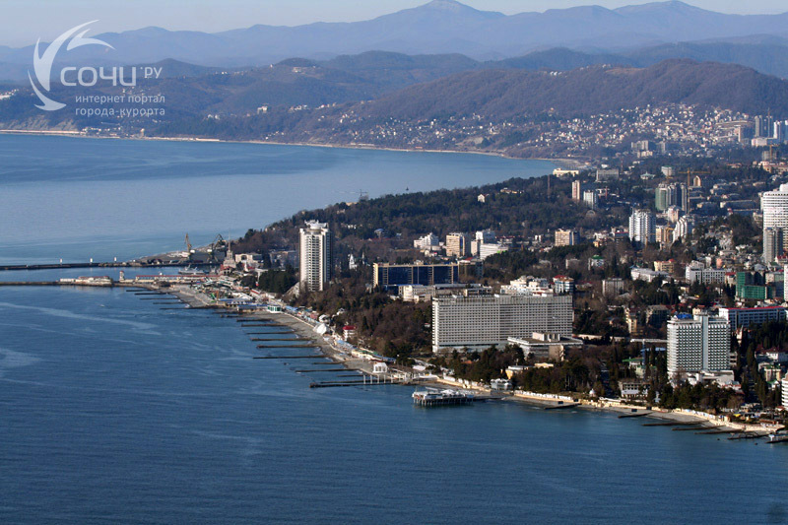

Slide 3
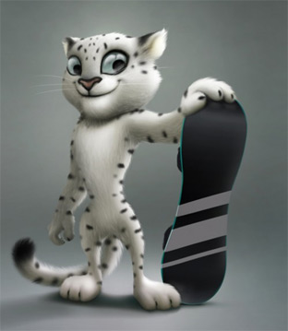
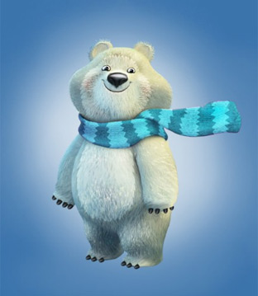
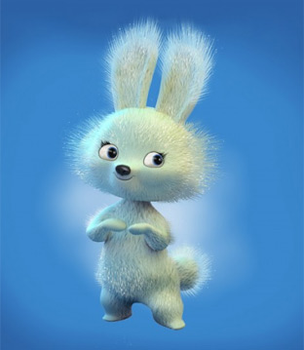
Символы Олимпиады 2014
Зайка
Леопард
Медведь

Slide 4
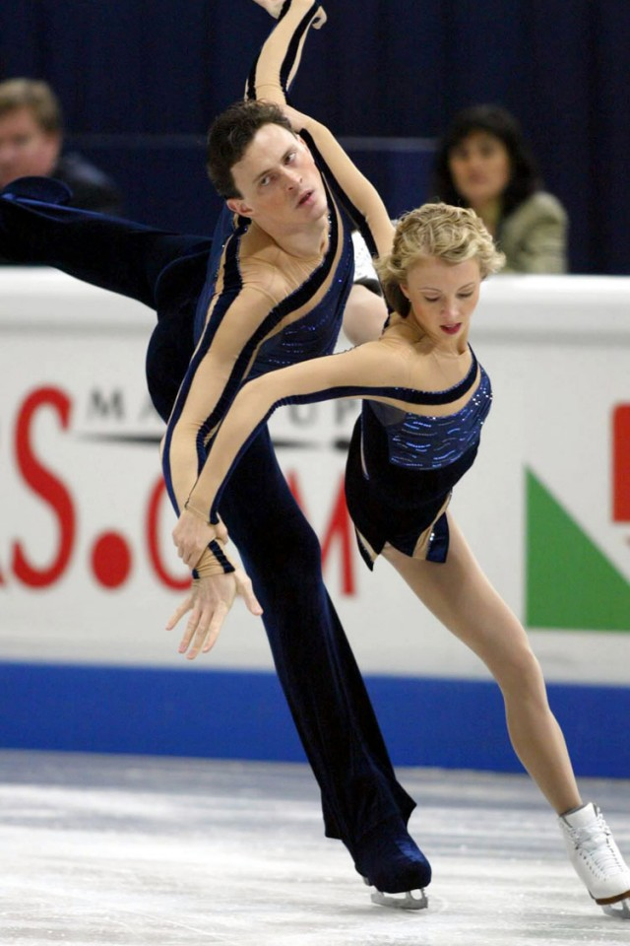
Фигурное катание — это вид спорта, при котором человек движется по льду, выполняя различные движения. Он может менять свое направление так, как захочет, может даже вращаться на льду и выполнять сложные элементы. Фигурное катание бывает одиночное. Это такое катание, в котором мужчина или женщина катается без партнера. Еще катание бывает парное. В нем женщина и мужчина выступают вместе.

Slide 5
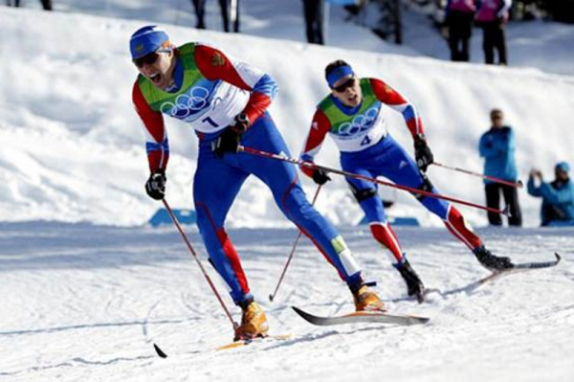
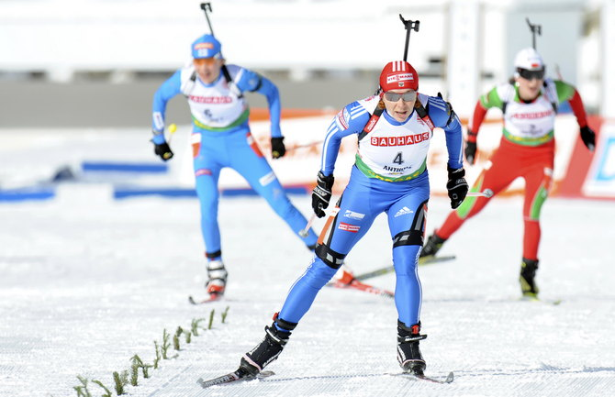
Лыжные гонки – это вид спорта, который предусматривает бег на лыжах по специально подготовленной трассе. Этим видом спорта могут заниматься дети и взрослые

Slide 6
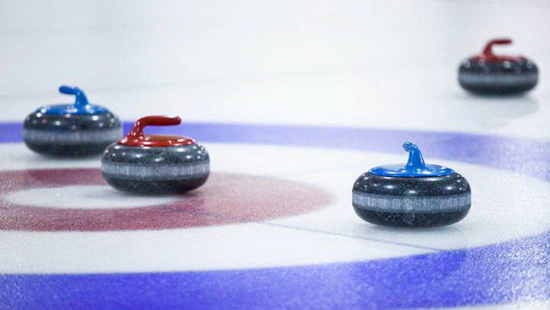
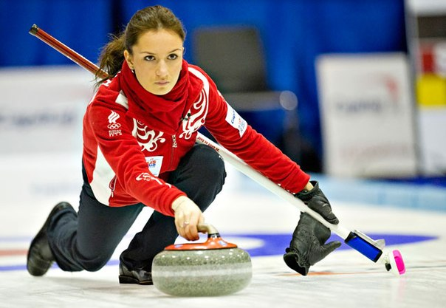
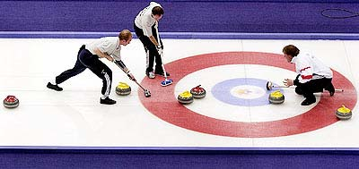
Керлинг - разновидность игры в кегли на льду. Современный керлинг - это спортивная игра на льду, в которой две команды по четыре человека соревнуются в точности выпусков камней (специальных спортивных снарядов, изготовленных из гранита).

Slide 7
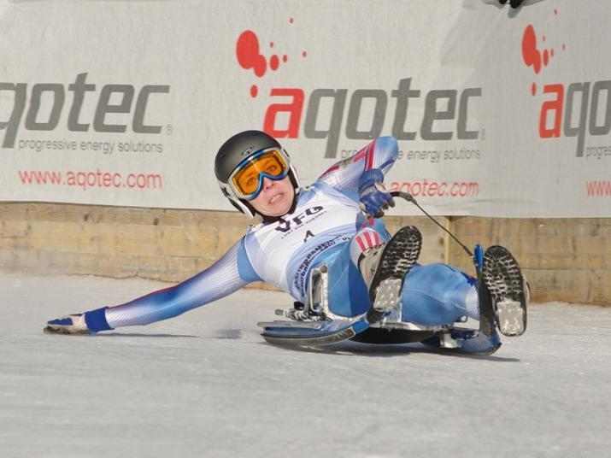
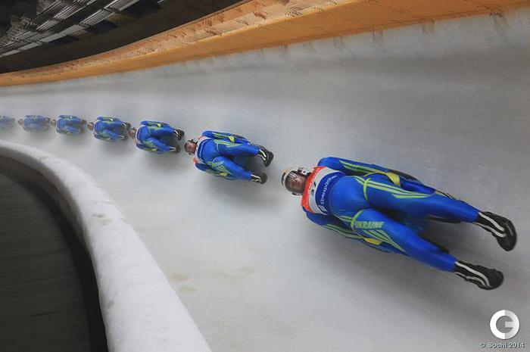
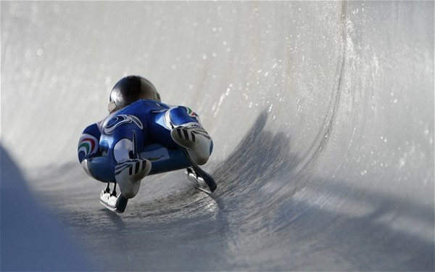
Санный спорт - это скоростной спуск на санях по специальным трассам.

Slide 8
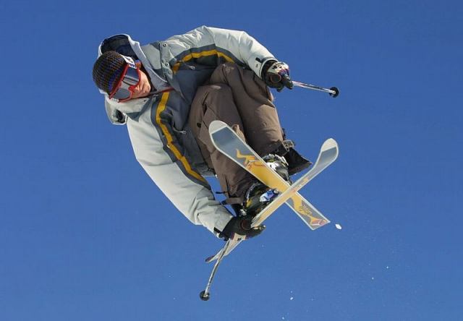
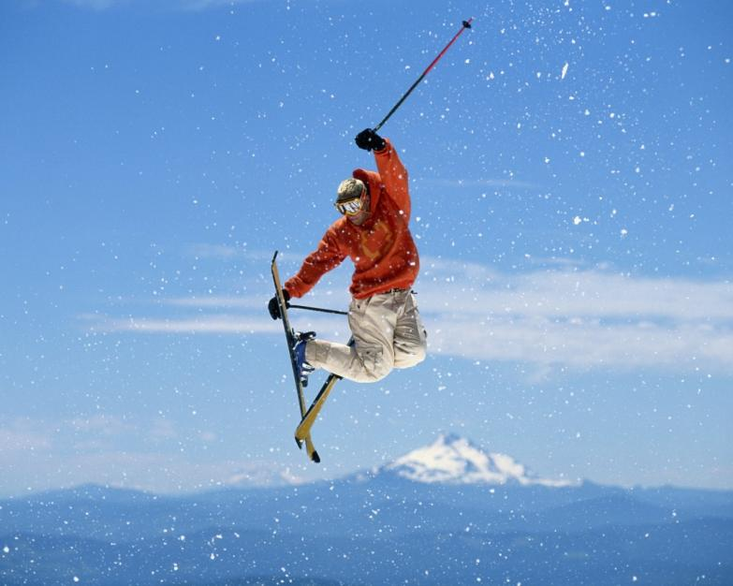
Фристайл - Вид горнолыжного спорта, включающий в себя фигурное катание на лыжах, акробатические прыжки с трамплина и скоростной спуск на горных лыжах по гористой трассе.

Slide 9
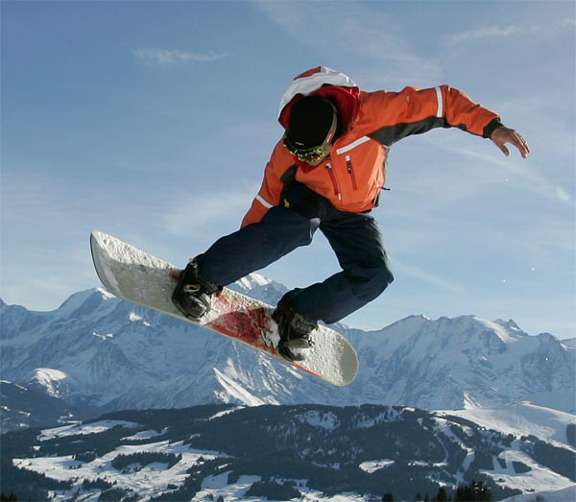
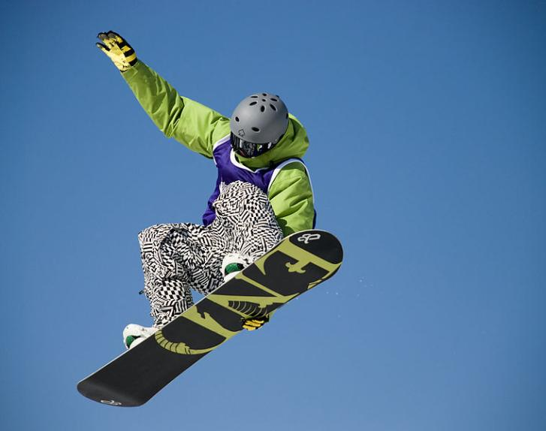
Сноубо́рд(инг) — олимпийский вид спорта, заключающийся в спуске с заснеженных склонов и гор на специальном снаряде — сноуборде.

Slide 10
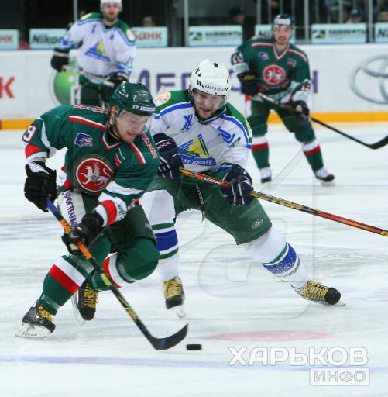
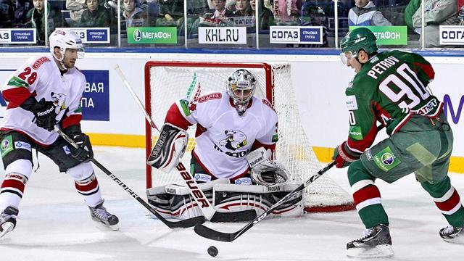
Хоккей — это спортивная командная игра с клюшками и шайбой (или мячом), содержание и цель которой — используя индивидуальное ведение и передачи мяча партнёром, забить его наибольшее число раз в ворота соперника.

Slide 11
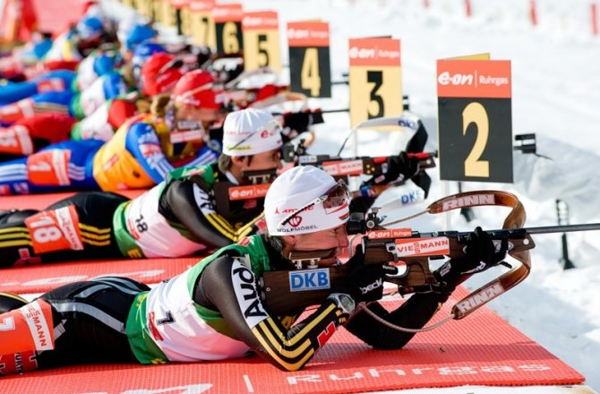
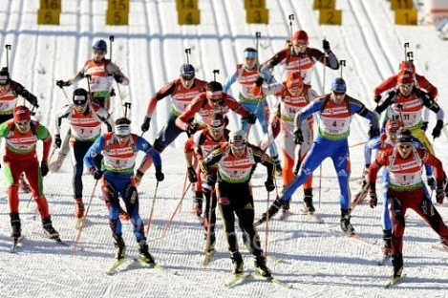
Биатлон – это вид зимнего двоеборья, включающий лыжную гонку и стрельбу из винтовки.

Slide 12
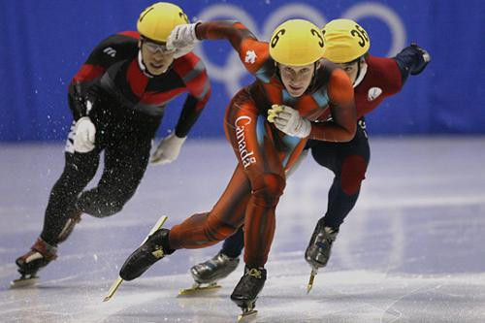
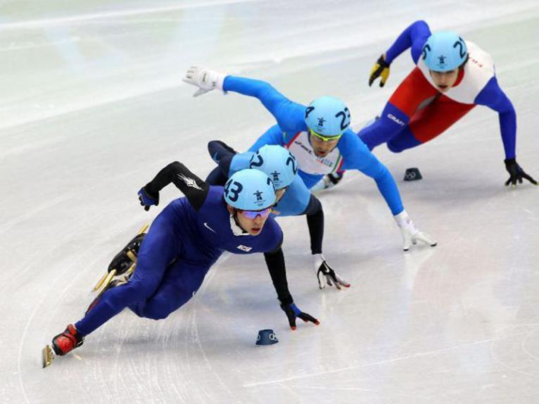
Шорт-трек - это вид лично-командных соревнований, в которых основная задача спортсмена на коньках - с максимальной скоростью преодолеть дистанцию, размеченную на площадке для хоккея с шайбой.

Slide 13
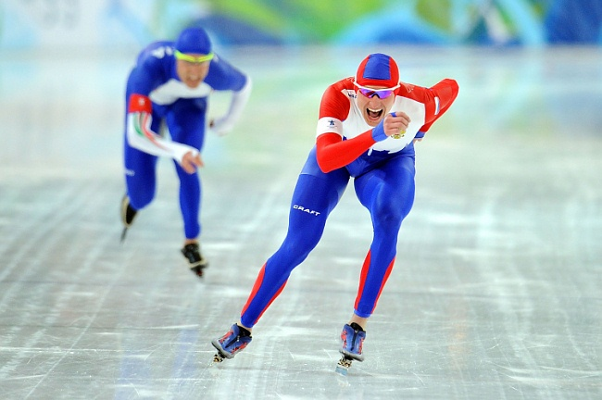
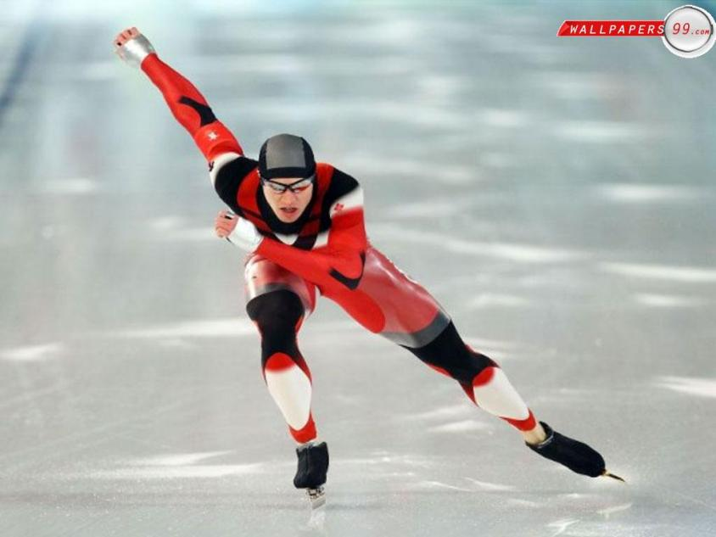
Конькобежный спорт или скоростной бег на коньках — вид спорта, в котором необходимо как можно быстрее на коньках преодолевать определённую дистанцию на ледовом стадионе по замкнутому кругу.

Slide 14
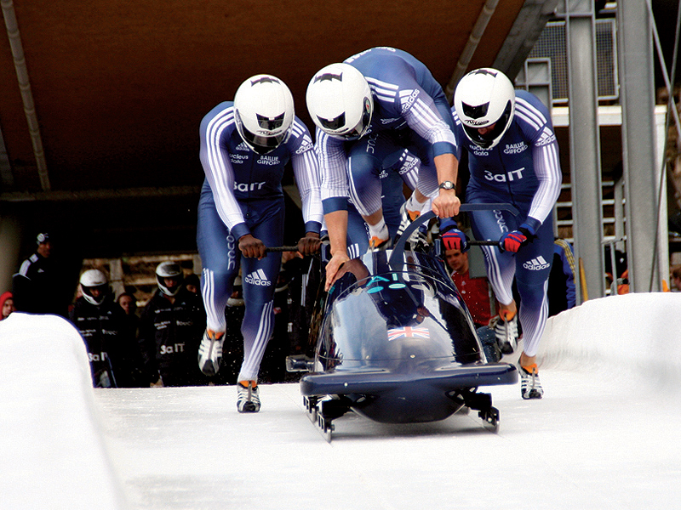
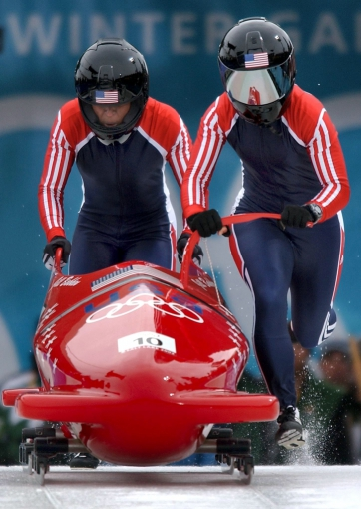
Бобсле́й — это зимний олимпийский вид спорта, представляющий собой скоростной спуск с гор по специально оборудованным ледовым трассам на управляемых санях — бобах.

Slide 15
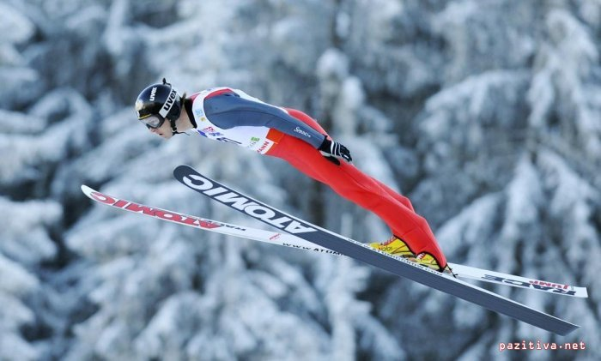
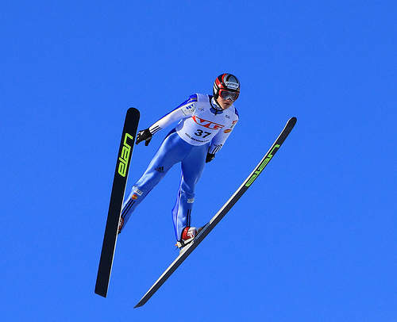
Прыжки с трамплина — это вид спорта, включающий прыжки на лыжах со специально оборудованных трамплинов.

Slide 16
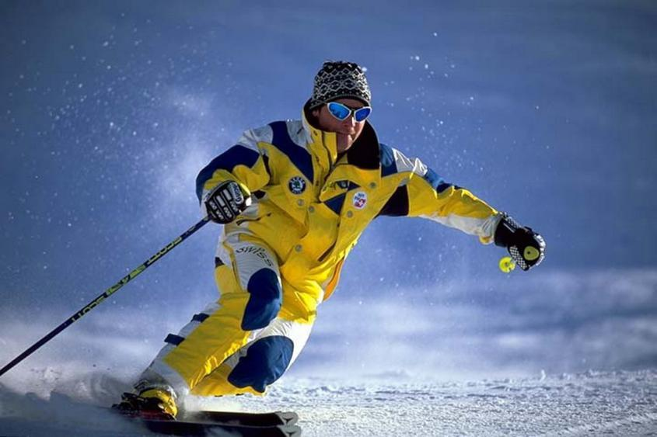
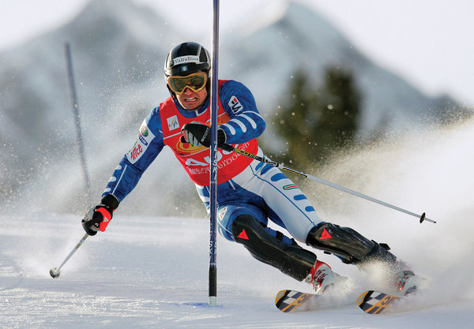
Горнолыжный спорт - это вид спорта, спуск с гор на лыжах по специальным трассам с точным фиксированием времени спуска.

Slide 17
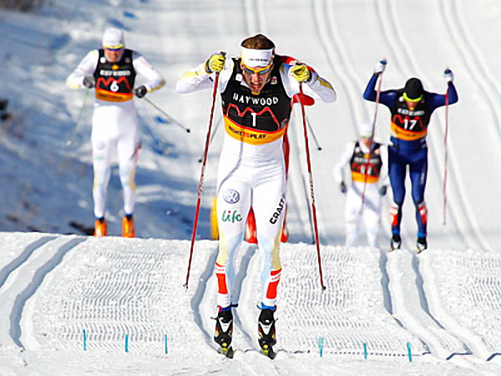
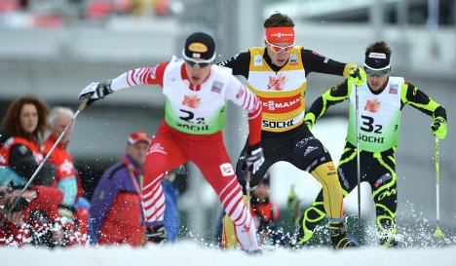
Лы́жное двоебо́рье — это олимпийский вид спорта, сочетающий в своей программе прыжки на лыжах с трамплина и лыжные гонки.

Slide 18
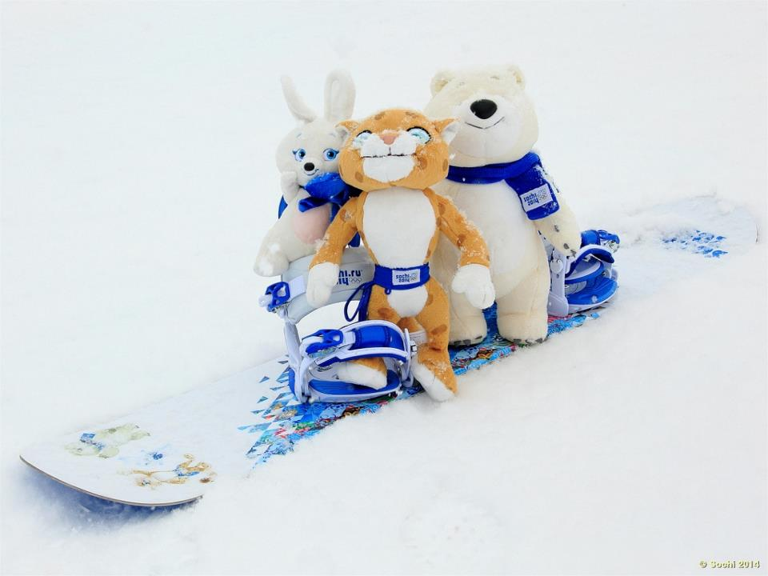
Конец!

